Slide 1

Windows 7
エンタープライズ
ショートデモ
Deployment Image Servicing Management (DISM)

Slide 2

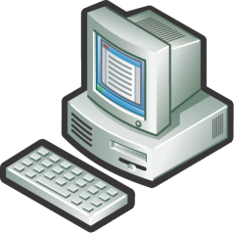

展開作業の負担を軽減
新しいハードウェアや更新への対応
配布イメージの
保守作業
オペレーティング システム 展開時の
配布イメージの管理
更新されるプログラムやハードウェアへの対応
IT ライフサイクルに基づいた
オフラインでの配布イメージの保守

Slide 3
DISM：Deployment Image Serviceing Management
オペレーティング システム配布イメージを
オフラインで保守
  SCCM 2007 や Windows AIK および BDD などで
  使用される WIM への対応
  従来の VHD ファイルへの対応
イメージをディスクやフォルダに関連付け
  オフラインでの情報の取得や追加が可能

Slide 4
まとめ
オペレーティング システム配布イメージを
オフラインで保守
  SCCM 2007 や Windows AIK などで使用される WIM への対応
  従来の VHD ファイルへの対応
イメージをディスクやフォルダに関連付け
  情報の取得や追加が可能
Windows Server 2008 R2 でも採用予定

Slide 5


